Slide 1
Centrum Komunikacji dla Osób z Niepełnosprawnościami
Warszawa, 19 maja 2025 r.

Slide 2
Podstawowe informacje o projekcie Numer i nazwa Priorytetu: FERS.03 Dostępność i usługi dla osób z niepełnosprawnościami Numer i nazwa działania FERS: Działanie FERS.03.05 Lepsza komunikacja dla osób z niepełnosprawnościami Cel szczegółowy: ESO4.8. Wspieranie aktywnego włączenia społecznego w celu promowania równości szans, niedyskryminacji i aktywnego uczestnictwa oraz zwiększanie zdolności do zatrudnienia, w szczególności grup w niekorzystnej sytuacji (EFS+) 2 Typ projektu FERS: Utworzenie Centrum Komunikacji dla osób z różnego rodzaju niepełnosprawnościami, zapewniającego komunikowanie się i uzyskanie informacji, w tym przy pomocy alternatywnych i wspomagających sposobów komunikacji (AAC) oraz języka migowego Wnioskodawca: Ministerstwo Rodziny, Pracy i Polityki Społecznej - Biuro Pełnomocnika Rządu do Spraw Osób Niepełnosprawnych

Slide 3
Partner Wiodący projektu: Ministerstwo Rodziny, Pracy i Polityki Społecznej - Biuro Pełnomocnika Rządu do Spraw Osób Niepełnosprawnych Partnerzy:
Polski Związek Głuchych (PZG)
Polskie Stowarzyszenie na rzecz Osób z Niepełnosprawnością Intelektualną (PSONI)

Slide 4
Cel projektu:
Zapewnienie usług w zakresie bieżącego komunikowania się osób z niepełnosprawnościami. W szczególności osoby z niepełnosprawnościami:
narządu słuchu, mowy i wzroku,
niepełnosprawnością intelektualną,
z problemami zdrowia psychicznego i spektrum autyzmu,
posługujących się PJM, SKOGN, korzystających z transkrypcji mowy na tekst, alternatywnych i wspomagających sposobów komunikacji (AAC) oraz ETR.

Slide 5
Główne zadania:
Utworzenie i utrzymanie Centrum Komunikacji (CK) wraz ze strukturami regionalnymi,
Utworzenie pionu CK odpowiadającego za zapewnienie usług komunikacyjnych i informacji osobom komunikującym się za pomocą transkrypcji mowy, PJM SKOGN, alfabetu Braille’a,
Utworzenie pionu CK odpowiadającego za zapewnienie możliwości komunikowania się i informacji za pomocą alternatywnych i wspomagających sposobów komunikacji (AAC) oraz korzystających z ETR,
Dodatkowe usługi świadczone w ramach CK jako wsparcie osób niewidomych.

Slide 6
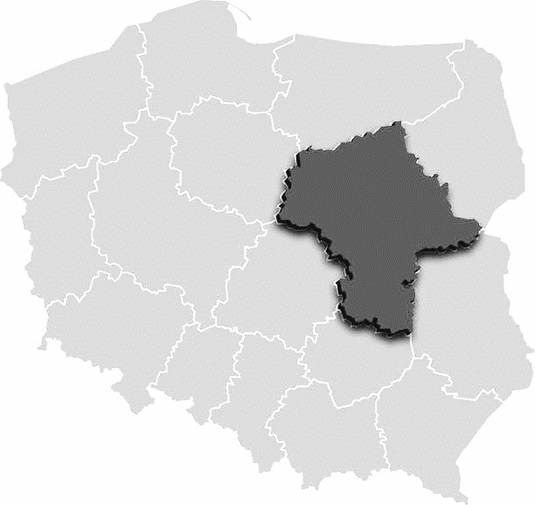
Działania
W Warszawie zostanie utworzona główna siedziba Centrum Komunikacji (CK) dla osób z niepełnosprawnościami tzw. HUB,
Oprócz tego zostanie utworzonych 16 regionalnych Centrów Komunikacji (RCK). Punkty bezpośredniego kontaktu beneficjentów projektu z tłumaczami oraz kadrą w celu skorzystania z oferowanych usług.

Slide 7
Działania
Przygotowanie standardów i procedur Centrum Komunikacji w zakresie zapewnienia usług komunikacyjnych i informacji osobom komunikującym się za pomocą transkrypcji mowy, PJM SKOGN, alfabetu Braille’a,
Stworzenie i rozbudowa funkcjonalności aplikacji (np. mobilnej lub desktopowej lub kilku aplikacji),
Szkolenia kadry tłumaczy/tłumaczek (PJM) i tłumaczy/tłumaczek przewodników (SKOGN) - przygotowanie i przeprowadzenie szkoleń podnoszących i doskonalących ich umiejętności tłumaczeniowe i kompetencje zawodowe.

Slide 8
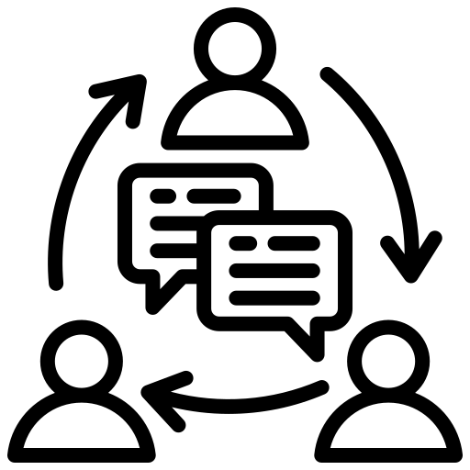
Usługi
Usługi zdalne - realizowane na terenie całego kraju:
Usługa tłumacza/tłumaczki PJM - ma charakter dwustronny
lub trójstronny,
usługa tłumaczenia odbywa się w czasie rzeczywistym, online, poprzez aplikację,
Usługa alarmowa - połączenie z tłumaczem/tłumaczką PJM w nagłej sytuacji takiej jak np. wypadek samochodowy, nagłe zdarzenie losowe itp., służy do zaalarmowania odpowiednich służb ratunkowych, usługa tłumaczenia odbywa się w czasie rzeczywistym, online, przez aplikację, dostępną 24h/7.

Slide 9
Usługi
Usługi zdalne - realizowane na terenie całego kraju:
Usługa transkrypcji wypowiedzi fonicznej na tekst polski – Usługa odbywa się w czasie rzeczywistym, online, poprzez aplikację za pomocą czatu i połączenia audio.
Usługa tłumaczenia dokumentów – polega na tłumaczeniu pism, umów, regulaminów itp., umożliwia tłumaczenie tekstu z języka polskiego na PJM lub zapis w alfabecie Braille’a, oraz z PJM na język polski. Usługa jest zamawiana, tłumaczenie realizowane jest w ciągu kilku dni. Wymiana dokumentów odbywa się poprzez aplikację, lub w przypadku osób głuchoniewidomych za pomocą poczty tradycyjnej.

Slide 10
Usługi
Usługi stacjonarne - realizowane w regionach:
Usługa osoby tłumaczącej stacjonarnie - polega na tłumaczeniu stacjonarnym np. w miejscu pracy, instytucji, placówce służby zdrowia itp., wykorzystywana w przypadku bardziej złożonych spraw, kiedy nie może być zrealizowana usługa tłumaczenia online lub usługa określona w ustawie o języku migowym i innych formach komunikowania się. Tłumaczenie zamawia osoba z niepełnosprawnością za pomocą aplikacji (np. mobilnej, desktopowej), tłumacz/tłumaczka PJM lub tłumacz/tłumaczka przewodnik we wskazanym terminie i czasie udaje się w wyznaczone miejsce celem zrealizowania usługi.

Slide 11
Dziękuję za uwagę

